Slide 1
ПИСАЊЕ РЕЧИ НЕ УЗ ГЛАГОЛЕ

Slide 2
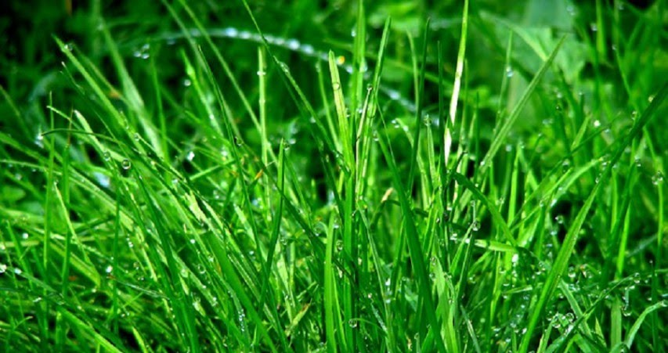
Речца не се пише одвојено од глагола у одричним реченица.
Примери
Не бери цвеће!
Не гази траву!
НЕ
ПРИЧАЈ
СПАВАЈ
ВИЧИ
КАСНИ

Slide 3
НЕ се са глаголом заједно не пише ђаче, то знај! Осим у четири речи: НЕЋУ, НИСАМ, НЕМАМ и НЕМОЈ и ту је крај!

Slide 4
Реч не пишемо
одвојено
од глагола.
Изузеци су глаголи
нећу, немам, немој.

Slide 5
Како гласе следеће реченице у одричном облику.
Данас дува ветар.
Играм одбојку.
Сада радим задатак.
Ана облачи хаљину .
Данас не дува ветар.
Не играм одбојку.
Сада не радим задатак.
Ана не облачи хаљину.

Slide 6
Које од датих реченица су правилно написане?
Ни сам чуо звоно.
Нисам чуо звоно.
Нећу ићи на излет.
Не ћу ићи на излет.
Не мам сат.
Немам сат.
Незнам кад звони.
Не знам кад звони.

